Slide 1

اختبار الفصل السابع
الصف الأول متوسط
ابدأ

Slide 2







Slide 3
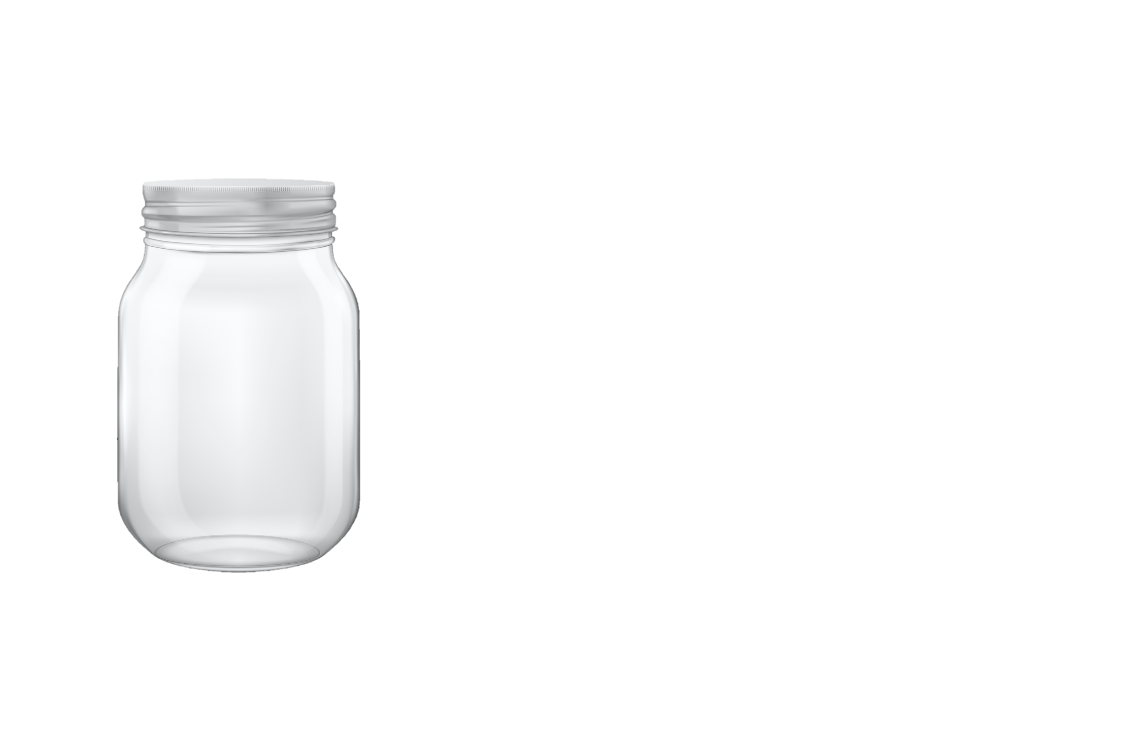
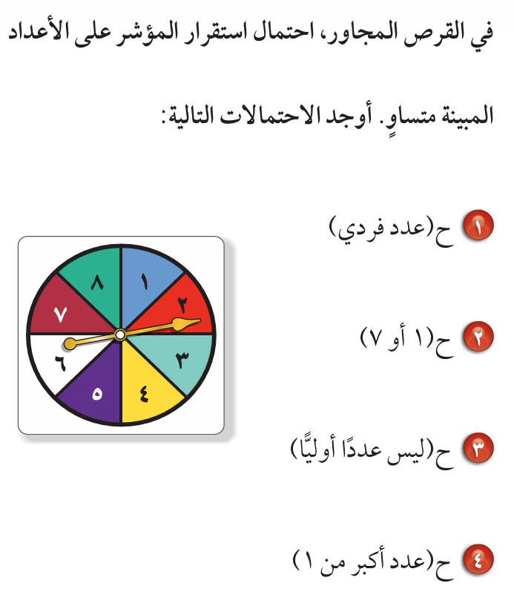

Back
$$\frac{١}{٢}$$
الإجابة

Slide 4

Back
$$\frac{١}{٤}$$
الإجابة

Slide 5
Back
$$\frac{١}{٢}$$
الإجابة

Slide 6

Back
$$\frac{٧}{٨}$$
الإجابة

Slide 7
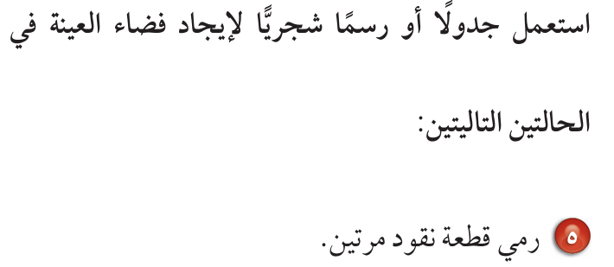
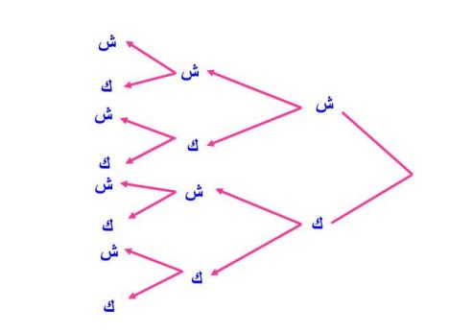
Back
الإجابة

Slide 8
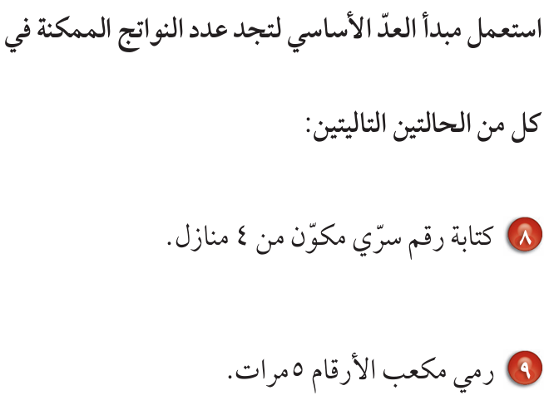
Back
10000
الإجابة

Slide 9
Back
7776
الإجابة

Slide 10
هذا العمـل مجـاني ولا يُمكن بيعه
للمزيد من الألعـاب
اضغط علـى رابط قناة التلغرام
https://t.me/joinchat/AAAAAEhunMg7L7FnnGhcLw

